Slide 1
LESSON 5 OF 6
第十五课 · 社区
1 / 27
轻松学中文 2 · P.148, P.152–153
要坐多长时间？
How Long Does It Take?
Year 8 · Book 2 · Unit 5 · Lesson 15 · 50 minutes

Slide 2
0–8 MIN · REVIEW
复习 · 上一课
2 / 27
复习 · 两人一组，背着说 · 2 分钟
1
A 问：从你家怎么去电影院？
B 答两段路
2
A 问：从学校怎么去火车站？
B 再答两段路
3
换角色，再来一遍。
然后请三个同学上来表演，桌上什么都不许放
4
小白板：First I take the boat, then the number 5 bus.
我先坐船，然后坐五路公共汽车。
怎么去，你们已经会说了。今天是所有人接下来一定会被问的那一句。

Slide 3
0–8 MIN · REVIEW
复习 · 拆开看
3 / 27
多 + 长 + 时间
多长时间
how + long + time
「多」和「长」你早就会了。今天真正新的只有中间那个「时间」。

Slide 4
8–10 MIN
学习目标 · Learning Intention
4 / 27
LEARNING INTENTION · 学习目标
We are learning to ask and answer how long a journey takes.
SUCCESS CRITERIA · 我能……
1
I can ask 要坐多长时间？ and answer with a length of time
会问「要坐多长时间？」，也会回答
2
I can give an approximate answer using 大约
会用「大约」说大概多久
3
I can say 飞机 and 机场
能说「飞机」和「机场」

Slide 5

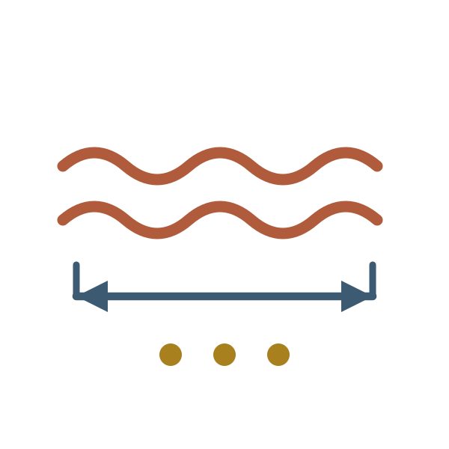
10–20 MIN · I DO
生词 1 · Cycle 1 of 2
5 / 27
NEW WORDS · 跟我读两遍 · REPEAT AFTER ME, TWICE
shíjiān
dàyuē
时间（時間）
大约（大約）
time
about; approximately

Slide 6
10–20 MIN · I DO
例句 1 · See them used
6 / 27
例句 · SEE THEM USED
你要坐多长时间？
How long do you have to travel?
大约二十分钟。
About twenty minutes.
从我家到学校要多长时间？ —— 大约半个小时。
How long from my home to school? — About half an hour.
问：「时间」说的是一段，不是一个点——钟面上那个箭头扫过的一块。

Slide 7
10–20 MIN · I DO
写一句 1 · Write your own
7 / 27
写一句 · WRITE ONE SENTENCE · 60–90 秒
从我家到 ________ 要大约 ________ 。
EXTENSION
两条路一起说，还要比较，还要说结果：从我家到超市大约五分钟，可是到火车站要大约半个小时，所以我常常走路去超市，坐公共汽车去火车站。

Slide 8

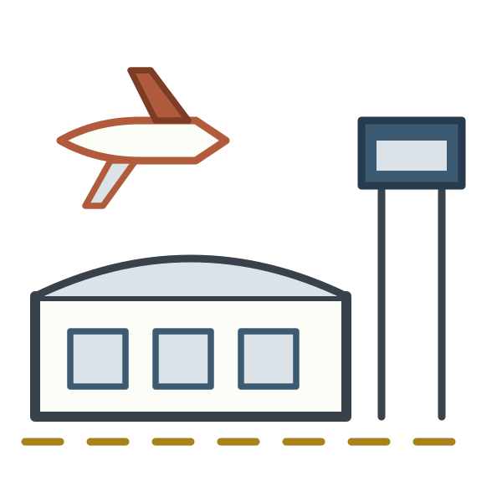
10–20 MIN · I DO
生词 2 · Cycle 2 of 2
8 / 27
NEW WORDS · 跟我读两遍 · REPEAT AFTER ME, TWICE
fēijī
(fēi)jīchǎng
飞机（飛機）
(飞)机场（機場）
plane
airport

Slide 9
10–20 MIN · I DO
例句 2 · See them used
9 / 27
例句 · SEE THEM USED
我坐飞机去中国。
I go to China by plane.
我家离机场很远。
My home is far from the airport.
我家离机场挺远的，要先坐火车，然后坐飞机。
The airport is quite far — first the train, then the plane.
问：「机」这个字你上一课就见过了——在哪两个词里？（洗衣机、冷气机）

Slide 10
10–20 MIN · I DO
写一句 2 · Write your own
10 / 27
写一句 · WRITE ONE SENTENCE · 60–90 秒
我家离机场 ________ ，要坐 ________ 去。
EXTENSION
写一条三段的路去机场，每一段都说时间，最后说你为什么要早出门：我家离机场挺远的。我先坐十路公共汽车，大约十五分钟，然后坐火车，大约一个小时，所以我要很早出门。

Slide 11
10–20 MIN · I DO
认一认 · checkpoint
11 / 27
认一认 · CHARACTERS ONLY · 一起读出来
时间
大约
飞机
机场
读不出来就停下来重教——不要往下走。

Slide 12
10–20 MIN · I DO
句型 · Sentence pattern
12 / 27
句型 · 问多久，答大概
要坐多长时间？ → 大约 + 时间。
1
你家离火车站远吗？ —— 不远，就在马路对面。
Yesterday's 就 and Lesson 2's 离 — both still running.
2
要坐多长时间？ —— 大约二十分钟。
The new pair. 大约 goes in front of the amount.
3
你家离(飞)机场远吗？ —— 挺远的，要坐火车去。
This is Text 2, p.148 — and 挺……的 came from Lesson 2.
三句里只有中间那一句是今天新的。另外两句是第二课和第三课还在用的东西。

Slide 13
10–20 MIN · I DO
句型 · 最常见的错
13 / 27
改一改 · 「多长时间」和「大约」
你要多长时间坐？
你要坐多长时间？
「多长时间」在动词后面——它是问「坐多久」，不是问「多久坐」
大约二十分钟的时间要坐。
要坐大约二十分钟。
「大约」贴在数量前面

Slide 14
10–20 MIN · I DO
句型 · 最难的一句
14 / 27
一口气回答两个问题：怎么去，还有多久
从你家怎么去机场？要坐多长时间？ —— 我先坐火车，然后坐公共汽车，大约一个小时。
How do you get to the airport from your home, and how long does it take? — First the train, then the bus; about an hour.
两个问题，一个回合答完：路线在前，时间在后。这就是课文二最后那几行在做的事。

Slide 15
10–20 MIN · I DO
课文二 · CD 74 · 上
15 / 27
课文二 · 上半 · 课本 P.148
A
你们家附近有电影院吗？
B
没有。
A
从你们家怎么去电影院？
B
我先坐船，然后再坐五路公共汽车。
A
要坐多长时间？
B
大约二十分钟。
前四行上节课读过了。今天新的是最后两行——也就是今天这一课。

Slide 16
10–20 MIN · I DO
课文二 · CD 74 · 下
16 / 27
课文二 · 下半 · 课本 P.148
A
你家离火车站远吗？
B
不远，就在马路对面。
A
你家离(飞)机场远吗？
B
挺远的，要坐火车去。
这四行里没有一个今天的新词——「离」「就」「对面」「挺……的」全是第二课和第三课的。整段是单元测验口语部分的样板：放 CD 74，齐读，两人一组读两遍换角色。

Slide 17
10–20 MIN · I DO
检查理解 · CFU
17 / 27
检查理解 · CHECK FOR UNDERSTANDING
1
「多长时间」是问 when 还是 how long？
是 how long 的举手
2
翻译：About forty minutes.
小白板：大约四十分钟。
3
用中文问我：我到学校要多久？
点两个人，第二个人要问得跟第一个不一样
4
改一改：我要多长时间坐去机场？
哪个部分放错了？
答案不上屏——老师现场收（白板／点名）。

Slide 18
20–43 MIN · FLEXIBLE PRACTICE
词汇总览 · stays on screen
18 / 27
词汇总览 · 这一课的生词 · STAYS UP WHILE YOU WORK
时间
大约
飞机
机场
这一页留在屏幕上——后面两个活动都看它。

Slide 19
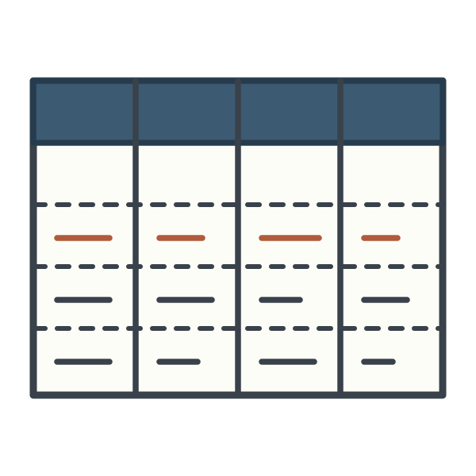
20–43 MIN · FLEXIBLE PRACTICE
活动一 · 7 分钟
19 / 27
活动一 · 我的时间表
发纸 四栏：去哪儿 / 怎么去 / 多长时间 / 远不远。
填六个真的地方 学校、超市、火车站、电影院、机场，再加一个你自己的。全部写汉字。
时间那一栏每一格都要用「大约」开头。三分钟。
填完两人一组互相采访，然后两个同学报告同桌最长的那一条路。
从你家怎么去机场？ 要坐多长时间？

Slide 20
20–43 MIN · FLEXIBLE PRACTICE
活动一 · Extension
20 / 27
活动一 · 加难 · 表填完就扣过来
表填好，盖起来，然后说一分钟，面前什么都不看。
六个地方要从近到远排着说，而且句子要连起来，不是一条一条念。
超市离我家最近，走路五分钟就到了。机场最远，要先坐火车，然后……

Slide 21
20–43 MIN · FLEXIBLE PRACTICE
听力 · CD 75 · 4 分钟
21 / 27
听力 · 课本 P.153 第十五题 · 放两遍
1
第一段：他家离学校远吗？
2
第二段：他家附近有超市吗？
他怎么上学？坐多久？
他怎么去超市？要开多久？
两段听完再放第三遍——这一遍不做题，只听「挺远的」和「大约十五分钟」在整句话里是什么声音。

Slide 22
20–43 MIN · FLEXIBLE PRACTICE
活动二 · 5 分钟
22 / 27
活动二 · 课本 P.152 第十三题 · 写在本子上
1
八个问句，用「多长时间」补完。
写在本子上
2
老师走一圈，专找一种错：「多长时间」跑到动词前面去了。
找到就当场改
3
写完的人不要停——看下一页。
这八句的格式跟单元测验第六部分一样。现在写顺了，考试就不是新东西。

Slide 23
20–43 MIN · FLEXIBLE PRACTICE
活动二 · Extension
23 / 27
活动二 · 加难 · 自己写一段课文二
不做填空。写一段八行的对话，说你自己家附近。
「附近有……」「离……远吗」「从……怎么去」「要坐多长时间」「大约」——五个都要出现。
写完找一个没看过你稿子的同伴，当场演一遍——他要答他自己家的情况，不是照你写的念。

Slide 24
20–43 MIN · FLEXIBLE PRACTICE
游戏 · 二十个问题 · 7 分钟
24 / 27
游戏 · 猜一个地方
一个同学心里想一个地方：超市、花店、文具店、家具店、饭店、火车站、电影院、机场、学校。
全班只能用中文问：离学校远吗？要坐多长时间？在马路对面吗？那儿有沙发吗？
他只能答：是／不是／挺远的／大约二十分钟。
二十个问题之内猜出来算全班赢。
EXTENSION
想地方的人不许只答一个词——每一句都要是完整的句子，而且整轮里至少有三句要用「先……，然后……」。问的人：同一个问法不能用第二次。

Slide 25
20–43 MIN · FLEXIBLE PRACTICE
写字 · 课文二生词
25 / 27
写字 · 课本笔顺 · 练习册 PP.168–169
时
7 画
日字旁，右边是「寸」
间
7 画
门字框，里面是「日」
约
6 画
绞丝旁，右边是「勺」
飞
3 画
只有三画——横斜钩，两点
场
6 画
提土旁，右边先写横折折折，再写撇
每个字写三遍。「飞」只有三画，很多人写成四画。

Slide 26
43–50 MIN · PLENARY
小结 · 43–50 分钟
26 / 27
小结 · 回头看今天的三个目标
1
会问「要坐多长时间？」，也会回答
全班一起回答：你家离学校要坐多长时间？
2
会用「大约」
👍 / 😐 / 👎
3
能说「飞机」和「机场」
👍 / 😐 / 👎
第一条不用举手——全班齐声答一次，答得出来就是会了。

Slide 27
43–50 MIN · PLENARY
出门条 · Exit ticket
27 / 27
出门条 · 回答一句，交上来
从你家到学校要坐多长时间？
One sentence. It must have 大约 in it.
下节课是这个单元的最后一课：再学四个店，看一张地图，然后你要给一个陌生人指路。
EXTENSION
写完了？再加一句说你怎么去，用「先……，然后……」。

